Slide 1



Algoritmia
Fundamentos de Programación en Java: Lógica, Estructuras y Operaciones Básicas

Slide 2
ÍNDICE
1.Introducción a la Lógica Computacional
2.Java: ¿Qué es, para qué sirve y características clave
2.1. ¿Qué es Java?
2.2. ¿Para qué sirve Java?
2.3. ¿Es fácil de aprender Java?
2.4. Características clave de Java
3Diagramas de Flujo
4Tipos de Datos en Java
5.Operaciones Aritméticas en Java

Slide 3

¿Qué es Java?
Java es un lenguaje de programación de alto nivel, orientado a objetos y basado en clases. Fue desarrollado por Sun Microsystems en 1995 y es ampliamente utilizado para crear aplicaciones que pueden ejecutarse en diferentes plataformas sin necesidad de modificación, gracias a su famoso principio: "escribe una vez, ejecuta en cualquier lugar".

Slide 4



Que es un algoritmo
Un algoritmo es un conjunto finito de instrucciones o pasos bien definidos que se siguen de manera secuencial para resolver un problema o realizar una tarea específica. Los algoritmos deben ser claros, precisos, no ambiguos y deben tener un punto de inicio y uno de finalización.

Slide 5

¿De que estan compuesto?

Slide 6
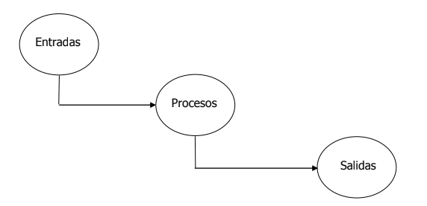
TODO ALGORITMO DEBE ESTAR COMPUESTO POR:

Slide 7
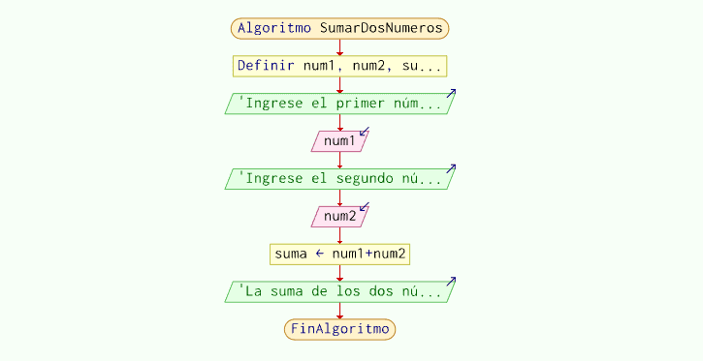
Ejemplo demostrativo de un algoritmo

Slide 8
Entrada:
Definición: Son los datos que el algoritmo recibe para su procesamiento.
En el ejemplo: Los dos números que se desean sumar.
Ejemplo:
Número 1: 5
Número 2: 3
. Proceso:
Definición: Es el conjunto de pasos que el algoritmo realiza para transformar la entrada en un resultado. Aquí es donde se lleva a cabo el cálculo o la operación.
En el ejemplo: El proceso es realizar la operación de suma entre los dos números.
Ejemplo:
Proceso: Sumar los dos números: 5 + 3
Salida:
Definición: Es el resultado que el algoritmo produce después de procesar la entrada.
En el ejemplo: El resultado de la suma de los dos números.
Ejemplo:
Salida: 8

Slide 9
QUE ES UN DATO?
Un dato es una unidad básica de información sin significado por sí misma, que se interpreta o procesa para generar información útil.

Slide 10
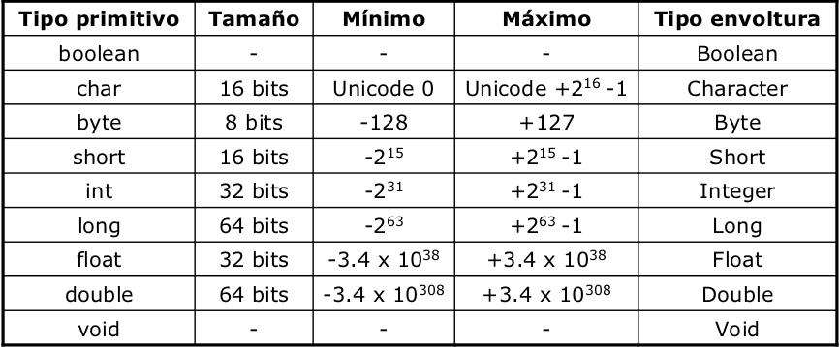
TIPOS DE DATO MÁS USADOS

Slide 11

¿Que son las operaciones aricmeticas?
Las operaciones aritméticas son los procedimientos matemáticos que se utilizan para realizar cálculos sobre números. Estas operaciones permiten obtener resultados mediante la manipulación de los operandos (números) de acuerdo con reglas matemáticas estándar.

Slide 12
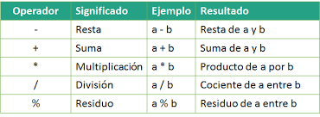

Slide 13


